Slide 1
Monopoly w Pygame

Slide 2
Całość projektu została wykonana przy wykorzystaniu języka skryptowego Python, grafiki wykonany były w programie graficznym Gimp

Slide 3
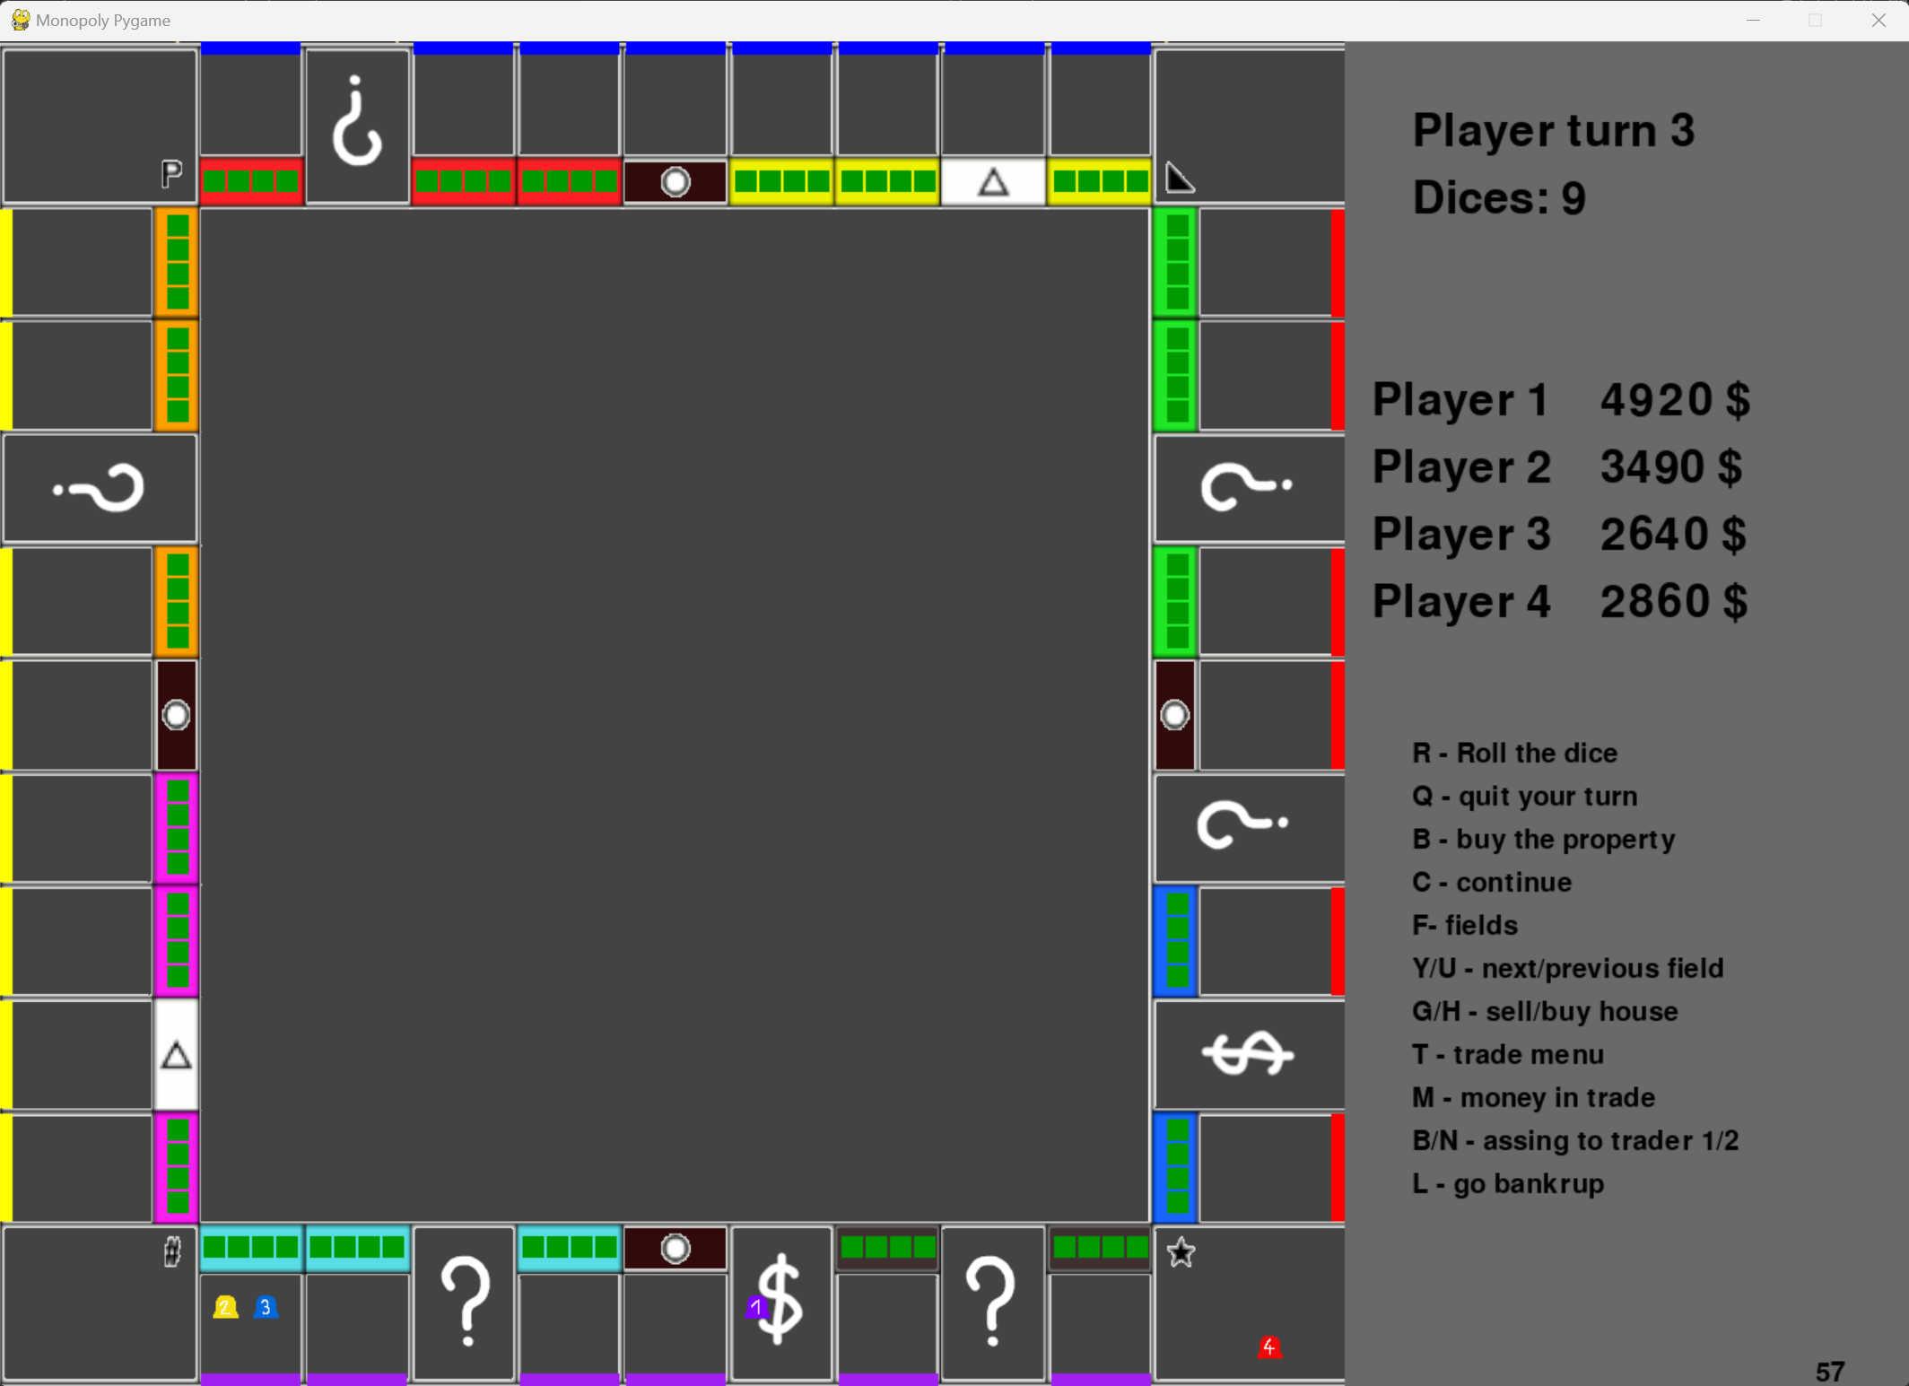
Oczekiwania kontra rzeczywistość

Slide 4
Założenia i realizacje
podstawowe funkcje Monopoly
poruszanie się
kupowanie posiadłosci
kupowanie/sprzedawanie domków
przegląd wszystkich pól
handel
oplata za postój
bankrupt

Slide 5
Jak to działa ?
Cała gra opiera się na klasach, większość wartości przechowywana jest w klasach, a podczas wykonywania pętli program pracuje na nich i podmienia dane, w zależności od wywołanej funkcji.
Następnie wyświetla potrzebne wartości na ekranie, planszy.

Slide 6
Dziekuje za uwage!

